Slide 1
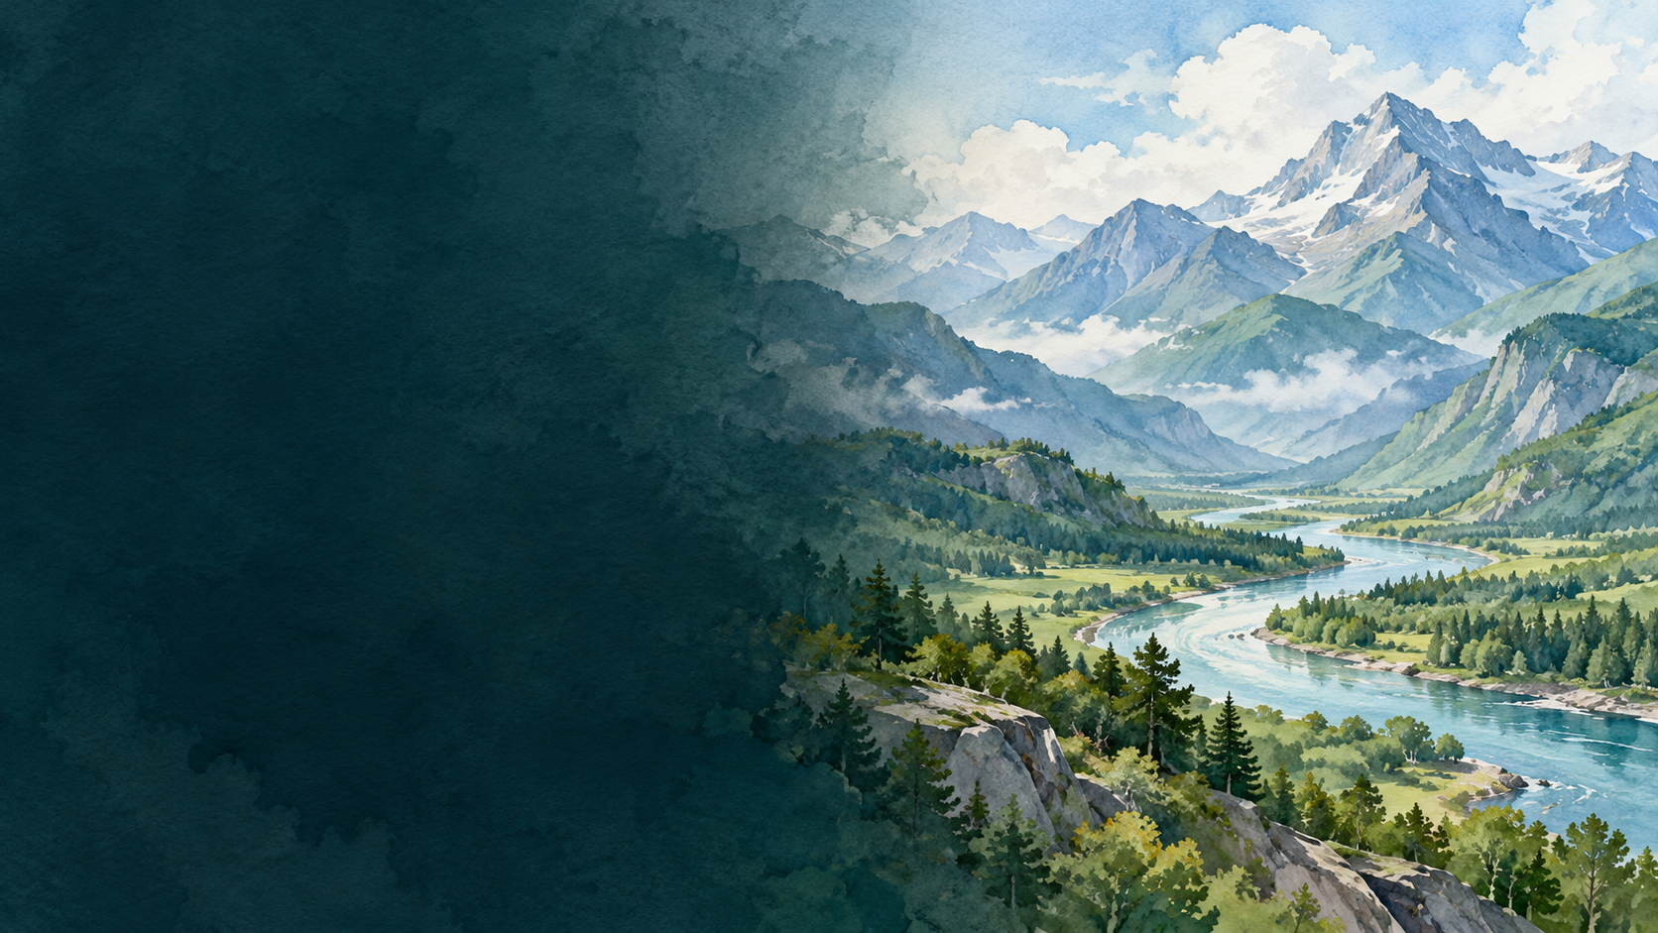
12-дәріс
Құрлық геосферасының геоэкологиясы
Экологиялық мониторинг және геоэкология
Notes:
Дереккөз: 12 дәріс.docx.
Оқу презентациясы бастапқы дәріс мазмұнын ықшамдап береді. Түпнұсқадағы тарихи деректер қазіргі жағдайдың статистикасы ретінде берілмейді.
Обложка: AI-generated illustrative landscape, not a real location.

Slide 2
Қолайсыз табиғи процестер
01
Эрозия, арна өзгерістері және батпақтану табиғи ортаны өзгертеді.
02
Таулы аумақтарда мұздық, көшкін және сел процестері маңызды.
03
Қауіптілік табиғи жағдай мен адамның әрекетіне байланысты.
12-дәріс / 2
Notes:
Негізгі дереккөз: 12 дәріс.docx.
Тақырып: Қолайсыз табиғи процестер.
Эрозия, арна өзгерістері және батпақтану табиғи ортаны өзгертеді.
Таулы аумақтарда мұздық, көшкін және сел процестері маңызды.
Қауіптілік табиғи жағдай мен адамның әрекетіне байланысты.

Slide 3
Жыра түзілу
01
Қар еруі мен нөсер ағыны топырақ пен жыныстарды шайады.
02
Жыралар ұлғайып, жерді бөлшектейді және шөгінді тасымалын арттырады.
03
Өсімдік жамылғысының бұзылуы эрозияны күшейтуі мүмкін.
12-дәріс / 3
Notes:
Негізгі дереккөз: 12 дәріс.docx.
Тақырып: Жыра түзілу.
Қар еруі мен нөсер ағыны топырақ пен жыныстарды шайады.
Жыралар ұлғайып, жерді бөлшектейді және шөгінді тасымалын арттырады.
Өсімдік жамылғысының бұзылуы эрозияны күшейтуі мүмкін.

Slide 4
Өзен арналары және жағалау эрозиясы
01
Су ағысы арна пішінін және жағалау жағдайын өзгертеді.
02
Меандрлардың дамуы жағалаудың шайылуымен байланысты.
03
Арна ығысуы жер пайдалану мен құрылыстарға әсер етеді.
12-дәріс / 4
Notes:
Негізгі дереккөз: 12 дәріс.docx.
Тақырып: Өзен арналары және жағалау эрозиясы.
Су ағысы арна пішінін және жағалау жағдайын өзгертеді.
Меандрлардың дамуы жағалаудың шайылуымен байланысты.
Арна ығысуы жер пайдалану мен құрылыстарға әсер етеді.

Slide 5
Өзен жүйесі және атыраулар
01
Регрессивтік эрозия су жинау алабының өзгеруіне әкелуі мүмкін.
02
Өзен сағасында шөгінді жиналып, атырау қалыптасады.
03
Атыраудың дамуы ағынға, шөгіндіге және қабылдаушы су айдынына тәуелді.
12-дәріс / 5
Notes:
Негізгі дереккөз: 12 дәріс.docx.
Тақырып: Өзен жүйесі және атыраулар.
Регрессивтік эрозия су жинау алабының өзгеруіне әкелуі мүмкін.
Өзен сағасында шөгінді жиналып, атырау қалыптасады.
Атыраудың дамуы ағынға, шөгіндіге және қабылдаушы су айдынына тәуелді.

Slide 6
Көлдердің батпақтануы
01
Тайыз учаскелерде су өсімдіктері таралады.
02
Органикалық қалдықтар мен шөгінділер жиналады.
03
Көл біртіндеп тайыздап, батпақты ортаға ауысуы мүмкін.
12-дәріс / 6
Notes:
Негізгі дереккөз: 12 дәріс.docx.
Тақырып: Көлдердің батпақтануы.
Тайыз учаскелерде су өсімдіктері таралады.
Органикалық қалдықтар мен шөгінділер жиналады.
Көл біртіндеп тайыздап, батпақты ортаға ауысуы мүмкін.

Slide 7
Мұздықтардың бедерге әсері
01
Мұздық қозғалысы жыныстарды бұзып, материал тасымалдайды.
02
Карлар, цирктер және трог аңғарлары қалыптасады.
03
Мұздықтардың өзгеруі таулы ландшафт пен қауіп жағдайына әсер етеді.
12-дәріс / 7
Notes:
Негізгі дереккөз: 12 дәріс.docx.
Тақырып: Мұздықтардың бедерге әсері.
Мұздық қозғалысы жыныстарды бұзып, материал тасымалдайды.
Карлар, цирктер және трог аңғарлары қалыптасады.
Мұздықтардың өзгеруі таулы ландшафт пен қауіп жағдайына әсер етеді.

Slide 8
Қар көшкіні
01
Қар массасы беткей бойымен қозғалысқа келеді.
02
Қар қабаттарының байланысы, жауын-шашын және беткей жағдайы маңызды.
03
Көшкін адамдарға, жолдарға және құрылыстарға қауіп төндіреді.
12-дәріс / 8
Notes:
Негізгі дереккөз: 12 дәріс.docx.
Тақырып: Қар көшкіні.
Қар массасы беткей бойымен қозғалысқа келеді.
Қар қабаттарының байланысы, жауын-шашын және беткей жағдайы маңызды.
Көшкін адамдарға, жолдарға және құрылыстарға қауіп төндіреді.

Slide 9
Сел ағындары
01
Сел су мен қатты материалдың аралас тасқынын білдіреді.
02
Нөсер, қар-мұз еруі және борпылдақ материал қоры әсер етеді.
03
Тар арналар мен тік беткейлер ағынның қауіптілігін күшейтеді.
12-дәріс / 9
Notes:
Негізгі дереккөз: 12 дәріс.docx.
Тақырып: Сел ағындары.
Сел су мен қатты материалдың аралас тасқынын білдіреді.
Нөсер, қар-мұз еруі және борпылдақ материал қоры әсер етеді.
Тар арналар мен тік беткейлер ағынның қауіптілігін күшейтеді.

Slide 10
Қорғау және алдын алу
01
Өсімдік жамылғысын сақтау эрозиялық процестерді шектеуге көмектеседі.
02
Қауіпті учаскелер картаға түсіріліп, бақылау ұйымдастырылады.
03
Инженерлік шаралар нақты геологиялық және гидрологиялық жағдайға сай таңдалады.
12-дәріс / 10
Notes:
Негізгі дереккөз: 12 дәріс.docx.
Тақырып: Қорғау және алдын алу.
Өсімдік жамылғысын сақтау эрозиялық процестерді шектеуге көмектеседі.
Қауіпті учаскелер картаға түсіріліп, бақылау ұйымдастырылады.
Инженерлік шаралар нақты геологиялық және гидрологиялық жағдайға сай таңдалады.

Slide 11
Бақылау сұрақтары
01
Жыралардың дамуына қандай факторлар әсер етеді?
02
Кар, цирк және трог дегеніміз не?
03
Сел мен қар көшкінінің негізгі айырмашылығы қандай?
12-дәріс / 11
Notes:
Негізгі дереккөз: 12 дәріс.docx.
Тақырып: Бақылау сұрақтары.
Жыралардың дамуына қандай факторлар әсер етеді?
Кар, цирк және трог дегеніміз не?
Сел мен қар көшкінінің негізгі айырмашылығы қандай?

